Slide 1
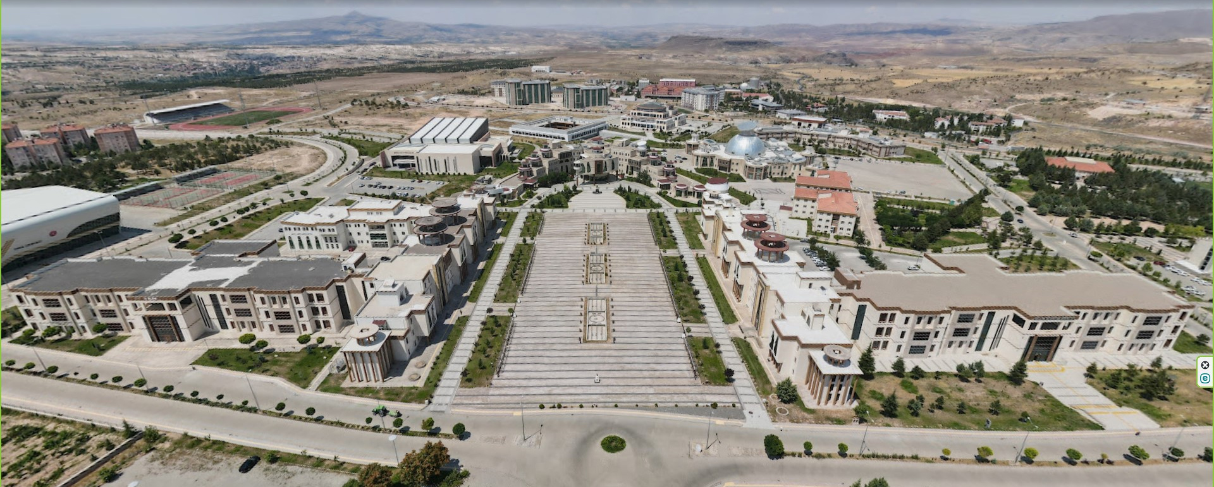

NEVŞEHİR HACI BEKTAŞ VELİ ÜNİVERSİTESİ
EĞİTİM FAKÜLTESİ

Slide 2

Genel Bilgiler
Üniversitemiz 2007 yılında kurulmuştur.
Üniversitemiz, 10 fakülte, 9 meslek yüksekokulu, 1 yüksekokul, 4 enstitü ve 19 araştırma ve uygulama merkezinden oluşmaktadır.

Slide 3
Sosyal İmkanlar
Öğrenci Kulüpleri
Topluluklar
Üniversitemiz bünyesinde sosyalleşmeye, mesleki ya da kişisel gelişiminize katkı sağlayacak 61 kulüp ve 12 topluluk bulunmaktadır.

Slide 4
Spor olanakları
Üniversitemiz bünyesinde kapalı spor merkezi ve açık spor alanları bulunmaktadır.
Açık tenis kortu, açık halı saha, açık basketbol sahası, açık voleybol sahası bulunmaktadır. Buna ek olarak kapalı halı saha bulunmaktadır.
Kapalı spor merkezi içerisinde fitness salonu, pilates-step-aerobik salonu, fin hamamı ve sauna, tırmanma duvarı, cimnastik salonu, dans salonu, savunma sporları salonu, squash salonu bulunmaktadır.

Slide 5
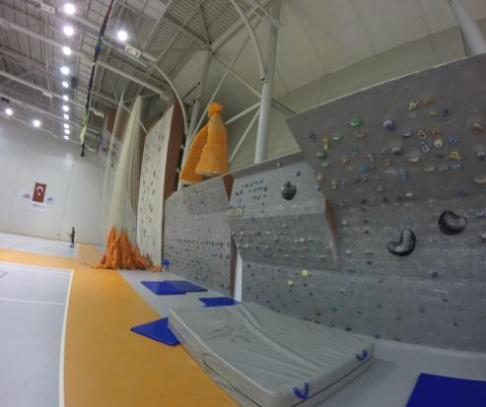
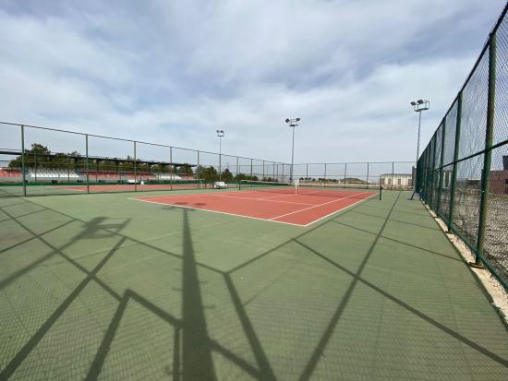
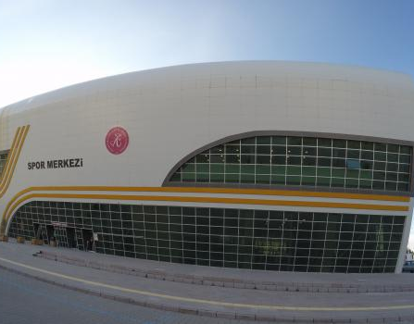
TESİSLERİMİZ
Spor salonu olanaklarından NEVÜ öğrencileri ücretsiz yararlanabilmektedir. Sadece sauna-fin hamamı ve fitness salonundan yararlanmak için cüz’i bir ücret ödenmektedir. Üniversitemiz bünyesinde atçılık ve binicilik merkezi de bulunmaktadır. ​
https://spormerkezi.nevsehir.edu.tr/tr/spor-tesisleri-ucretleri-ve-kullanimi

Slide 6
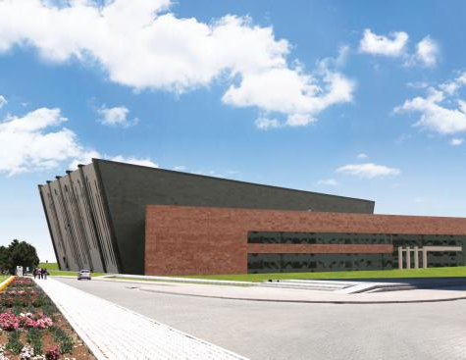
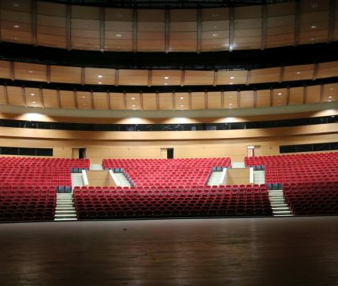
Kültür ve Kongre Merkezi
Vali Şinasi Kuş Kültür ve Kongre merkezi içerisinde pek çok etkinliğe yer verilmektedir. Devlet Tiyatrosu oyunları sahnelenmektedir.
Kongreler, seminerler sempozyumlar, konferanslar ile mesleki ve kişisel gelişime katkı sunmaktadır.

Slide 7
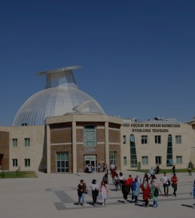
Beslenme Olanakları
Üniversite içerisinde bulunan TAFANA Aşçılık merkezi içerisinde öğrenci ve personel yemekhanesi bulunmaktadır.
Öğrenci yemekhanesinden yararlanmak için web sitesinde yer alan “yemek satışı” kısmından haftalık yemek satın alınabilmektedir. Kampüs içerisinde yer alan “Öğrenci Yaşam Merkezi” içerisinde yemek yiyebileceğiniz yerler, kafeler ve market yer almaktadır. Üniversitenin çok yakınlarında pek çok yeme içme alternatifi bulunmaktadır.

Slide 8
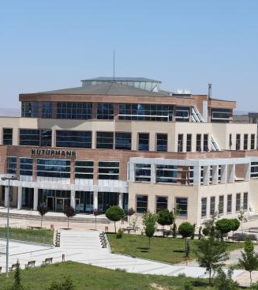
Kütüphane
Kampüs içerisinde yer alan Hoca Ahmet Yesevi Kütüphanesinde 60.000in üzerinde kitap, nadir eserler salonu, internet salonu, ve 7/24 açık olan okuma salonları bulunmaktadır.

Slide 9
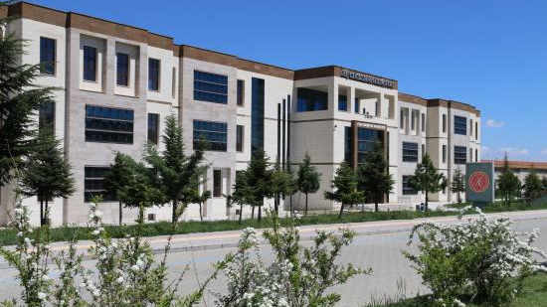
Sağlık Olanakları
Psikolog, diyetisyen
Sağlık merkezi ve ağız ve diş sağlığı merkezi

Slide 10
Çalışma Olanakları
kısmi zamanlı çalışma imkanı

Slide 11


Slide 12
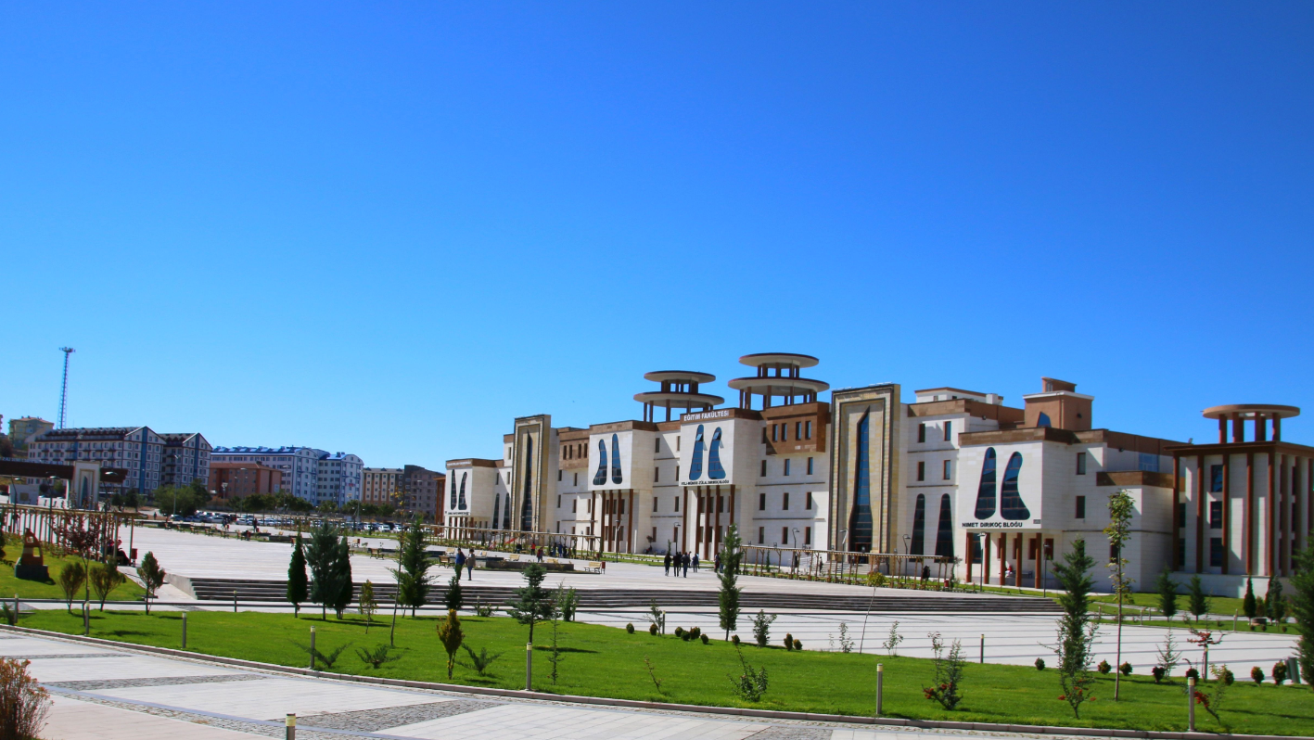
FAKÜLTE TANITIMI
https://egitim.nevsehir.edu.tr/tr

Slide 13

TANITIM VİDEOSU

Slide 14

GENEL BİLGİ
2011 yılında kuruldu.
9 Bölüm
16 Anabilim Dalı
9 Yüksek Lisans ve 1 Doktora Programı
2363 ÖĞRENCİ

Slide 15
MİSYONUMUZ-VİZYONUMUZ
Misyonumuz: Nevşehir Hacı Bektaş Veli Üniversitesi’nin kurumsal değerlerini sahiplenen, topluma ve doğaya duyarlı, bilim ve teknolojiden, sanata kadar her alanın ihtiyaç duyduğu aydın kimliği ile mesleki yeterlik ve etik sorumluluk kazanmış, bilimsel düşünme ve çalışma sistemini benimsemiş; ulusal ve uluslararası öğretmen alan yeterlikleriyle uyumlu öğretmen ve akademisyenler yetiştirmektir.
Vizyonumuz: Lisans ve lisansüstü düzeyde verilen eğitimle, Türk Milli Eğitiminin genel amaçları doğrultusunda, Atatürk İlke ve İnkılaplarına gönülden bağlı, evrensel niteliklere sahip, yüksek nitelik ve standartlarda bilimsel ve pedagojik donanıma sahip öğretmen yetiştirmek; bilgi birikimini ulusal ve uluslararası akademik platformlar, kamu ve özel kurumlar ve sivil toplum örgütlerinin paylaşımına sunan, Türkiye’de öncü ve dünyada saygın eğitim fakülteleri arasında yer almaktır.

Slide 16
FAKÜLTE YÖNETİMİ
Dekan
Dekan Yardımcıları
Anabilim Dalı Başkanlıkları
Bölüm Başkanlıkları

Slide 17
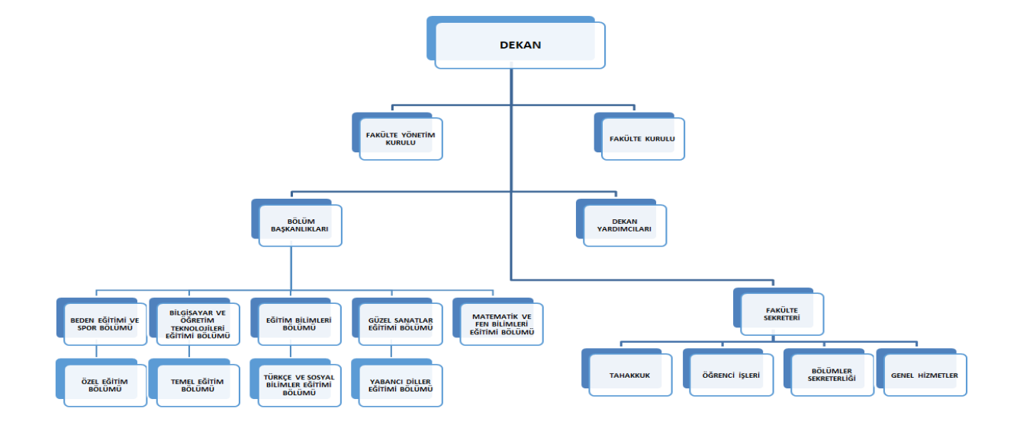
FAKÜLTE ORGANİZASYON ŞEMASI

Slide 18

AKADEMİK VE İDARİ PERSONEL
https://egitim.nevsehir.edu.tr/tr/akademik-personel
https://egitim.nevsehir.edu.tr/tr/idari-personel

Slide 19
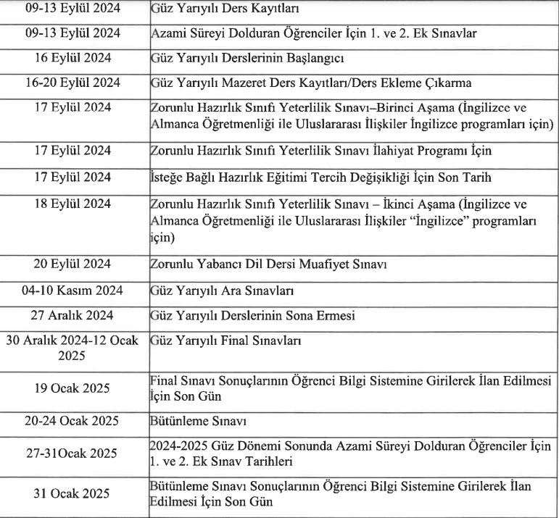
AKADEMİK TAKVİM ve DUYURULAR
https://ects.nevsehir.edu.tr/ects/bilgipaketi/dil/tr/birim/186
https://egitim.nevsehir.edu.tr/tr/tumduyurular/tip/1
https://egitim.nevsehir.edu.tr/tr/tumduyurular/tip/2
https://www.nevsehir.edu.tr/tr/akademik-takvim

Slide 20
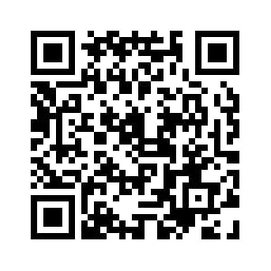
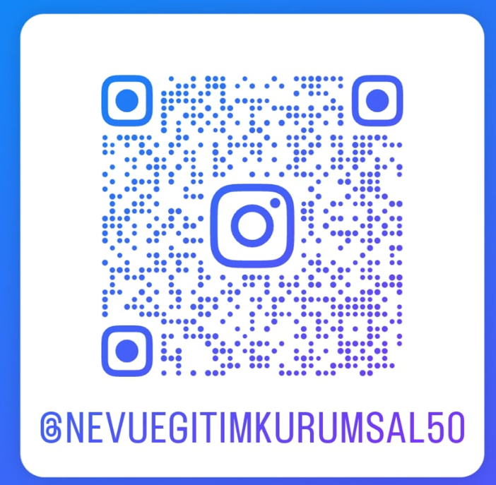
Sosyal Medya Hesaplarımız
Whatsapp Instagram

Slide 21

FORMLAR
Kayıt Dondurma
Muafiyet Başvurusu
Tek Ders Sınavı
Zorunlu Yabancı Dil Muafiyeti
Yatay Geçiş
https://egitim.nevsehir.edu.tr/tr/ogrenci-icin-formlar

Slide 22

DERS PROGRAMLARI
Genel Kültür: https://egitim.nevsehir.edu.tr/tr/genel-kultur-dersleri
Meslek Bilgisi: https://egitim.nevsehir.edu.tr/tr/meslek-bilgisi
Bölüm/Program Dersleri:
https://mafet.nevsehir.edu.tr/tr/44763

Slide 23
FAKÜLTE BİNASI
Fakülte
E ve H Blok
H Blok zemin katta 1 kantin ve E Blok zemin ve 1.katta otomatlar bulunmaktadır.
2 Öğrenci Girişi ve 2 Personel Girişi

Slide 24
E BLOK
H BLOK

Slide 25
BLOKLAR
H BLOK
ORTA BLOK
E BLOK
Bodrum Kat: İç Mimarlık Bölümü
Zemin Kat: Yabancı Diller Yüksekokulu, ve Konferans Salonu, Kantin
1. Kat: Matematik ve Fen Bilgisi Öğretimi
2. Kat: Sınıf Öğretmenliği
3. Kat:
Bodrum Kat:
Zemin Kat
1. Kat: Yabancı Diller Bölümü
2. Kat: Sosyal Bilgiler- Türkçe Öğretmenliği
3. Kat: Dekanlık, Öğrenci İşleri
Toplamda 3 Konferans Salonu, 3 Bilgisayar Lab., 3 Fen Lab. 1 Öğrenmeyi Öğretme Salonu
Bodrum Kat:
Zemin Kat: Müzik Öğretmenliği,
Mescit ve Otomatlar
1. Kat: Eğitim Bilimleri Bölümü,
2. Kat: Özel Eğitim Öğretmenliği ve Beden Eğitim Öğretmenliği
3. Kat:

Slide 26
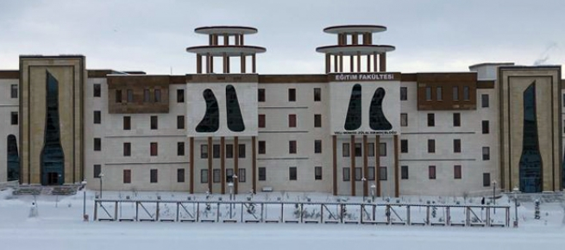
Bölümler

Slide 27
Misyonumuz: Ülkemizin ve çağdaş dünyanın ihtiyaçlarına uygun nitelikte sahip ve toplumda matematik okur yazarı oranının artmasına katkı sağlayacak öğretmenler yetiştirmek
Vizyonumuz: Matematik öğretmeninin sahip olması gereken temel bilgi ve becerileri kazandırmaktır.
Programın misyon ve vizyonu nedir?
Programa yeni başlayan öğrencilere ana bilim dalı hakkında kısaca bilgi verecek olsanız neler söyleyebilirsiniz?
Programda kaç öğretim üyesi/elemanı vardır?
İlköğretim matematik öğretmenliğinin esas hedefi, eğitim alanında çalışacak, eleştirel düşünme ve problem çözme gücüne ve 21. yüzyıl becerilerine sahip geleceğin matematik öğretmenlerini yetiştirmektir.
3 Doçent, 1 doktor öğretim üyesi, 2 araştırma görevlisi

Slide 28
Programda öğrenim gören toplamda kaç öğrenci bulunmaktadır?
157 Öğrenci
Programın yönetimi ve akademik kadrosu hangi öğretim üyelerinden oluşmaktadır?
3 Doçent, 1 doktor öğretim üyesi
Programda eğitim gören öğrencilerin sınıf düzeyine göre belirlenen akademik danışmanları kimlerdir?
https://mafet.nevsehir.edu.tr/tr/44671

Slide 29
Programda yürütülen dersler hangi dersliklerde/laboratuvar vb. işlenmektedir?
Programda Erasmus/ Farabi/ yan dal/çift anadal olanakları var mıdır? Varsa süreç nasıl ilerlemektedir?
Programda öğrenim gören öğrencilere hangi kitapları/dergileri vb. okumalarını ya da hangi filmleri/belgeselleri izlemesini tavsiye edersiniz?
İlköğretim Matematik Öğretmenliği Programında derslerimiz genellikle E-9, H-35 ve H-36 dersliklerinde yapılmaktadır. Ayrıca Bilişim Teknolojileri dersleri Bilgisayar Laboratuvarında gerçekleşebilmektedir.
Öğrencilerimiz Erasmus olanaklarından Nevşehir Ünivesitesi Hayat Boyu Öğrenme Programı Erasmus Yönergesi kapsamında ve Fen Bilgisi Öğretmenliği Programı ile çift anadal yapma olanağından NEVÜ Çift Anadal Programı yönergesi kapsamında yararlanabilmektedirler.
Kitap Önerileri: Ortalamanın Sonu, Başarısızlığın Olmadığı Okul, Küçük Ağacın Eğitimi, Duygusal Zeka, Beyaz Zambaklar Ülkesinde, Doğadaki Son Çocuk
Film Önerileri: Hıçkırık (Hichki), Ölü Ozanlar Derneği, Yerdeki Yıldızlar, Can Dostum, Akıl Oyunları, Cesur Öğretmen, İki Dil Bir Bavul

Slide 30
Programa ait bir öğrenci kulübü/topluluğu var mıdır? Varsa bu kulüpte/toplulukta ne tür etkinlikler yapılmaktadır?
Programa ait bir öğrenci kulübü bulunmamaktadır.
Programda öğrenim gören öğrencilere yaz döneminde yararlanabilecekleri ne gibi staj faaliyetleri önerebilirsiniz?
Programda öğrenim gören öğrencilere yaz döneminde yararlanabilecekleri staj imkanı bulunmamakla birlikte eğitim öğretim döneminde öğretmenlik uygulaması dersleri kapsamında öğrencilerimiz staj yapabilmektedirler.
Programdan mezun olan öğrencilerin çalışma olanakları nelerdir?
Mezunlarımız devlet veya özel sektöre ait ilköğretim okullarının ikinci kademesinde matematik öğretmeni olarak görev yapabilmektedir. Bunun yanı sıra kendi alanlarında veya yan alanlarda lisansüstü eğitimlerine devam ederek üniversitelerde akademik kadrolarda görev alabilmektedirler.

Slide 31
Programda öğrenim gören öğrenciler, ana bilim dalı ile nasıl iletişime geçebilirler?
Matematik ve Fen Bilimleri Eğitimi Bölümü Web Sayfası: https://mafet.nevsehir.edu.tr/tr
Ana Bilim Dalı: Dr. Öğretim Üyesi Solmaz Damla Gedik Altun
Mail: sdgedik@nevsehir.edu.tr
Dahili: 21094
1. Sınıf Danışmanı: Doç. Dr. Deniz Kaya
Mail: denizkaya@nevsehir.edu.tr
Dahili: 21097
Programda mezuniyet sonrası için yüksek lisans veya doktora olanakları bulunmakta mıdır?
Üniversitemizde bu alanda lisansüstü eğitim olanağı bulunmamaktadır.
Programa yeni başlayan öğrencilere derslerinde başarılı olabilmeleri için ne gibi önerilerde bulunabilirsiniz?
Derslerini düzenli olarak takip etmeleri gerekir. Derslere aktif katılım sağlamaları gerekir.
Programdaki öğrencilere Nevşehir il sınırları içerisinde kendilerini alanlarında geliştirmeleri için önereceğiniz faaliyetler nelerdir?
Akademik Seminerler, Çalıştaylar ve Konferanslara katılabilirler. Okullarda Gönüllü Öğretmenlik veya belediye tarafından açılan kurslarda gönüllü eğitimcilik yapılabilirler. Kaymaklı Yer altı şehri gibi tarihi ve turistik yerleri ziyaret edip bir matematikçinin gözünden değerlendirebilirler.

Slide 32
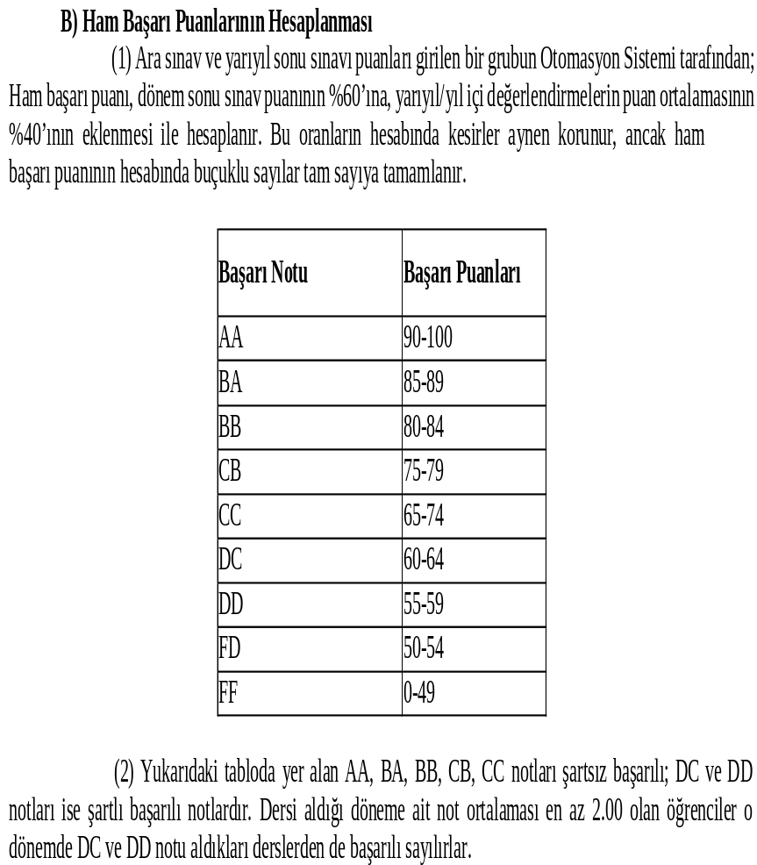
Değerlendirme/ not sistemi

Slide 33
Derslere Devam ve Yoklamalar
Derslere devam ve yoklamalar MADDE 20 – (1) (Değişik:RG-31/5/2022-31852) Öğrencilerin teorik derslere % 70, uygulamalı derslere % 80 oranında devam etmeleri zorunludur.

Slide 34
Kopya çekmek / teşebbüs etmek vb. davranışlar
2547 sayılı Yükseköğretim Kanununun 54. maddesi hükümleri çerçevesinde soruşturma açılmaktadır.

Slide 35
Hepinize mutlu bir dönem dileriz…
Toplumdaki en önemli değişim ajanlarından biri öğretmenlerdir.

